Slide 1
المؤسسات التجارية
تجارة الجملة

Slide 2
طبيعة تجارة الجملة وأهميتها
هي الأنشطة التي تقوم بها بعض المنشآت او الافراد بغرض البيع لتجار التجزئة او لتجار جملة آخرين او للمشتري الصناعي .
اذن يشترط شرطين لنطلق على شخص ٍ ما مسمى تاجر جملة:
إعادة بيع السلع التي يشترونها
او استعمال السلع في مشروعات الاعمال

Slide 3
أوجه الاختلاف بين تجار الجملة والتجزئة
المعيار المستخدم للتفرقة | تاجر الجملة | تاجر التجزئة
السوق المستهدف | مشروعات الاعمال- تجار التجزئة | المستهلك النهائي
حجم الطلبية | كميات كبيرة | كميات صغيرة
التنظيم الإداري | بمثابة مخزن عمومي يقدم خدمات تسويقية مختلفة | يتركز الاهتمام على الشكل الداخلي والخارجي للمعرض

Slide 4
وظائف تجار الجملة
بالنسبة للمنتج | بالنسبة لتاجر التجزئة
البيع | البيع / الشراء
التخزين | التخزين
النقل | النقل
المساعدات المالية | الائتمان التجاري
تقديم المعلومات | تقديم المعلومات
تحمل المخاطر | تقليل المخاطر التجارية
-ـ | الرقابة على جودة السلع المشتركة

Slide 5
أهمية تجارة الجملة
1- القيام بوظائف رجال البيع بالنسبة للمنتجين
2- رفع كفاءة الاتصال بين أطراف القناة التوزيعية
3- تخفيض نفقات النقل والتوزيع
4- سد الفجوة بين المنتجين وتجار التجزئة

Slide 6
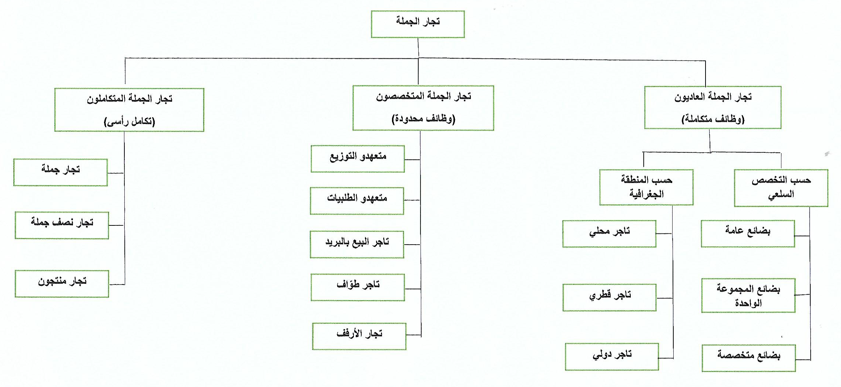
أنواع تجار الجملة

Slide 7
الإدارة الاستراتيجية لمنشآت الجملة
نجاح مؤسسات الجملة يعتمد على عاملين:
- تحقيق الربحية لمؤسسات الجملة
- اشباع رغبات وحاجات العملاء (الرضا )

Slide 8
أسباب الاستغناء عن خدمات متاجر الجملة
أسباب تعود لطبيعة السلعة (القابلية للتلف, القابلية للتغيير, الخصائص الفنية,القيمة المرتفعة)
أسباب تعود للمنتج (المركز المالي,رغبة المنتج,القدرة الإنتاجية,الكفاءة التنظيمية, عدم الرضا)
أسباب تعود لتجارالتجزئة (كبر حجمها, التركز الجغرافي, قلة عددها, عدم الرضا)

